Slide 1
Муниципальное общеобразовательное учреждение Хабаровская основная общеобразовательная школа
Отчет по профилактической недели
по профилактике экстремизма в подростковой среде
«Единство многообразия»

Slide 2
Цель проведения Недели: формирование и развитие у обучающихся отрицательного отношения к экстремистским проявлениям.
Задачи:
выяснить исходный уровень информированности подростков об опасности экстремизма;
снизить риск возможного возникновения экстремистских проявлений в образовательной среде;
расширить представления подростков о том, что они являются частью многонационального общества, где все представители имеют равные права;
развить у обучающихся навыки проявления силы воли и принятия собственных решений;
проверить уровень усвоения информации.

Slide 3
1 день - Открытие Недели «Единство многообразия»
Анкетирование уч-ся 5-9 классов в начале недели
Акция: «Ковер желаний»
Приняли участие обучающиеся 2-9 классов. Ребятам было предложены стикеры разного цвета, на которых они писали свои пожелания.

Slide 4
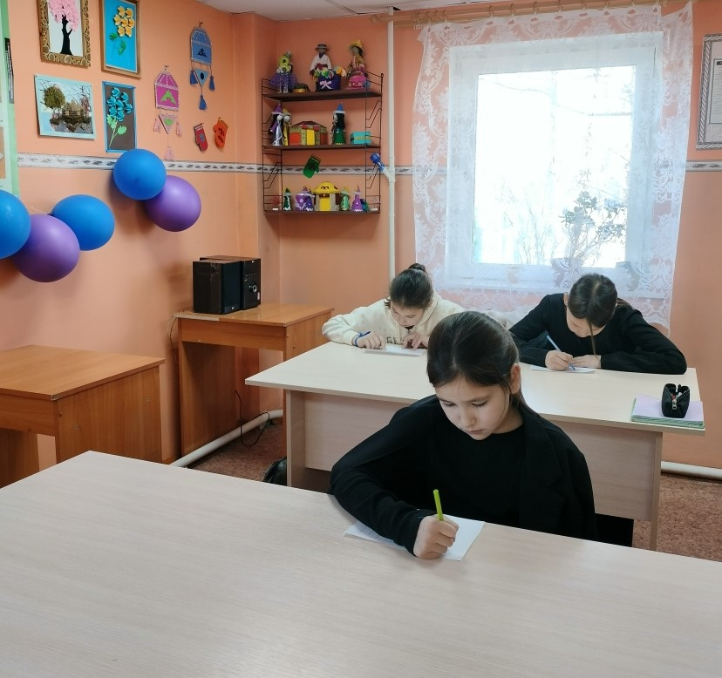
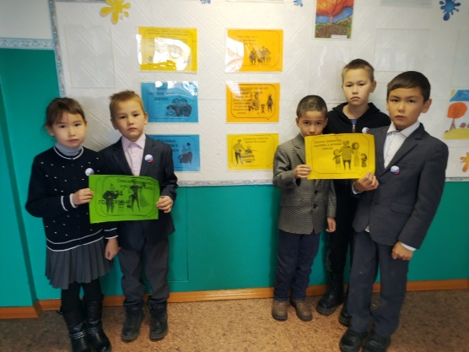
2 день – Классный час
Классный час
«Планета толерантности»
Классный час "Моя семья - мои культурные традиции" и оформили тематический уголок «Моя семья - мои культурные традиции»

Slide 5
Акция в поддержку терпимости и благоразумия «Синяя ленточка»

Slide 6
3 день – «С друзьями жить ЗДОРОВО!»
Фестиваль песен о дружбе

Slide 7
Флешмоб «Если друг не смеется - ты включи ему солнце….»

Slide 8
4 день - Квест -игра «ДОРОГАМИ ТОЛЕРАНТНОСТИ»

Slide 9
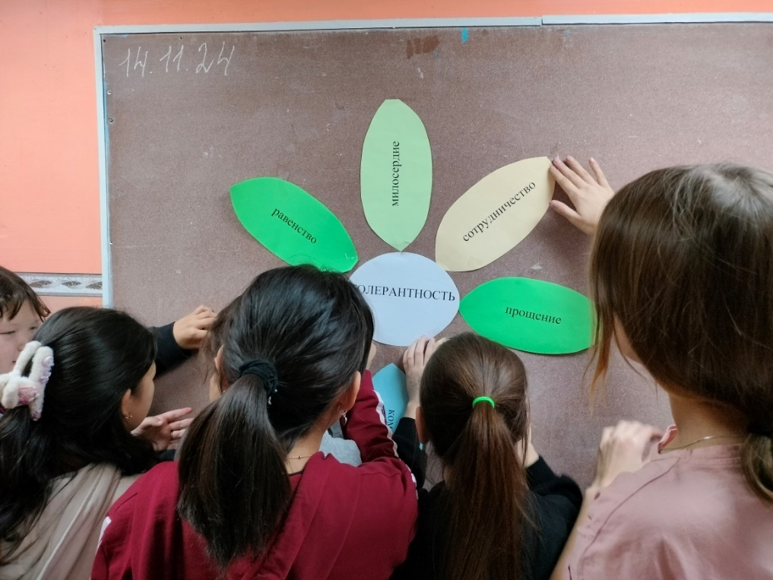
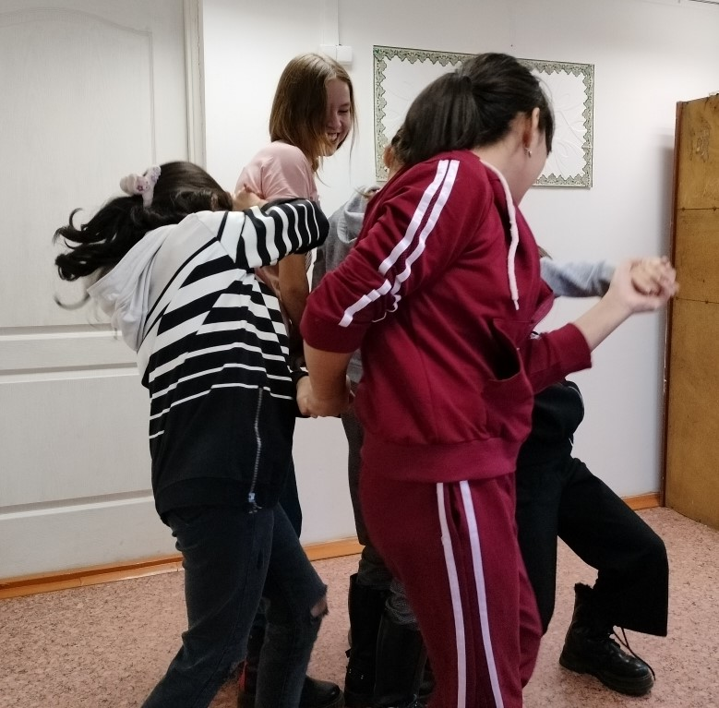
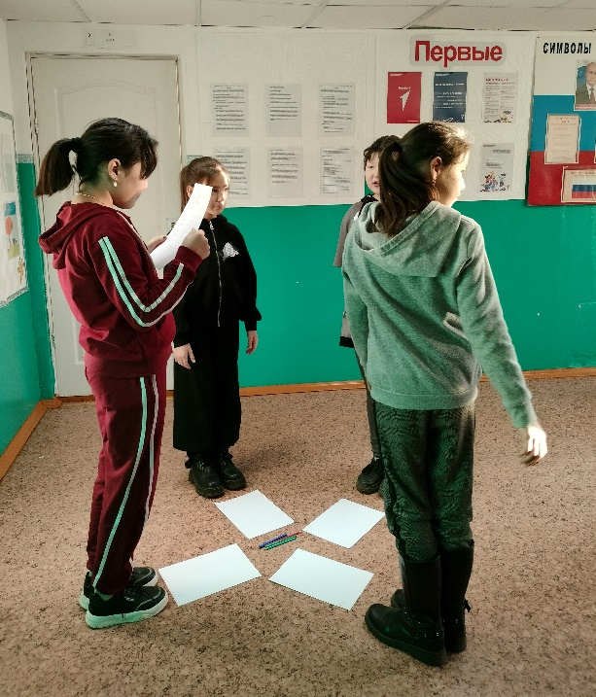
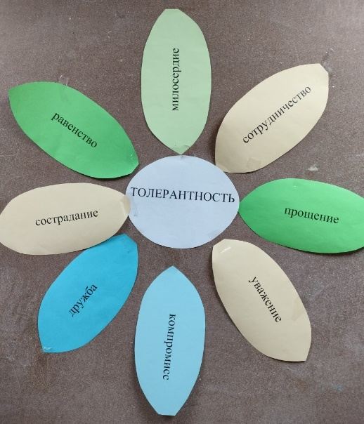

Slide 10
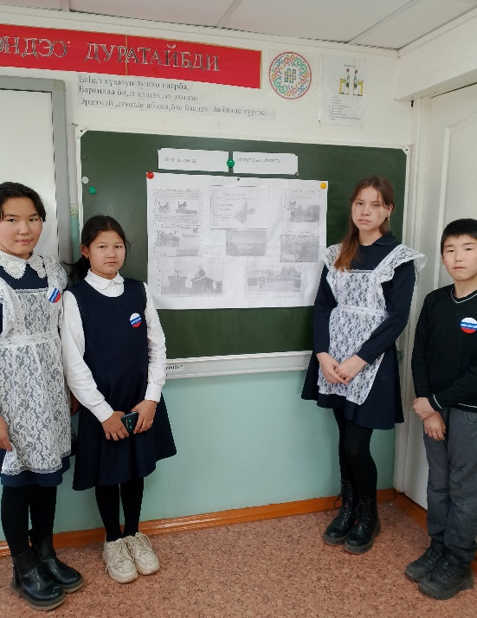
Фотоконкурс « Моя Родина- Иркутская область»
Цели:
1.Актуализировать знания учеников о своей малой Родине;
2.Формировать педставление о родном крае, достопримечательностях;
3.Познакомить с символикой региона: гербом, флагом.
Воспитательные:
1.Воспитывать интерес к истории родного края, области, желание изучать и беречь памятные места;
2.Воспитывать чувства патриотизма, любви и гордости за свою Родину.

Slide 11
5 день - Подведение итогов
Выпущен коллаж
«Мы разные, но мы вместе» и проведено анкетирование

